Slide 1


CHỦ ĐỀ : ĐỒ CHƠI THÚ VỊ
Bài 2 : TẠO HÌNH RÔ - BỐT
( tiết 1 + 2 )

Slide 2
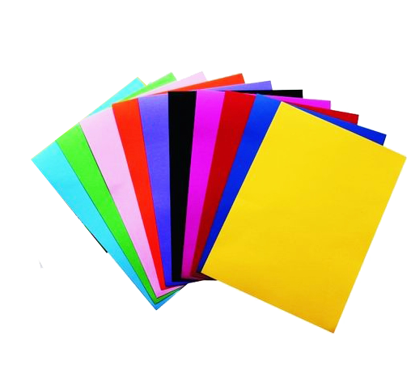


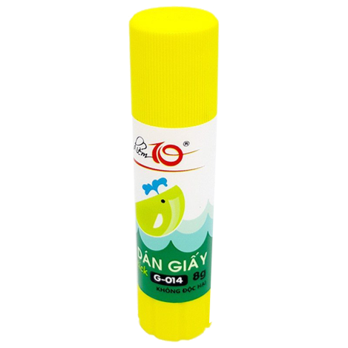
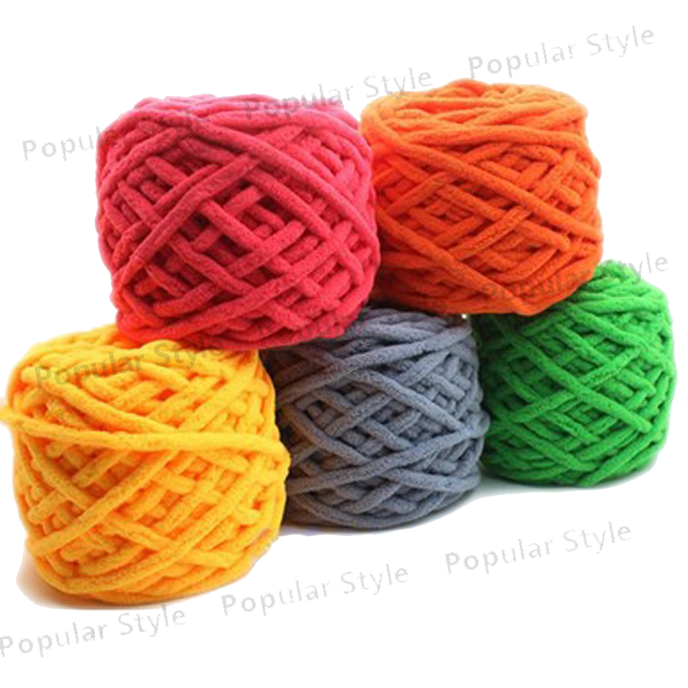
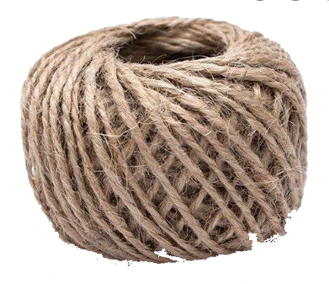
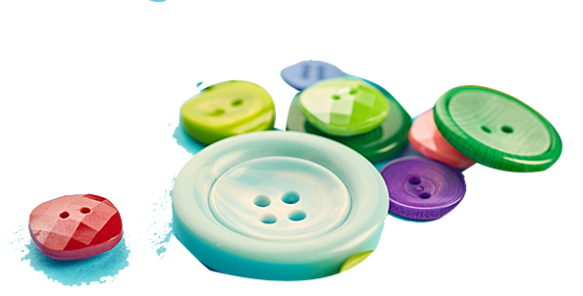
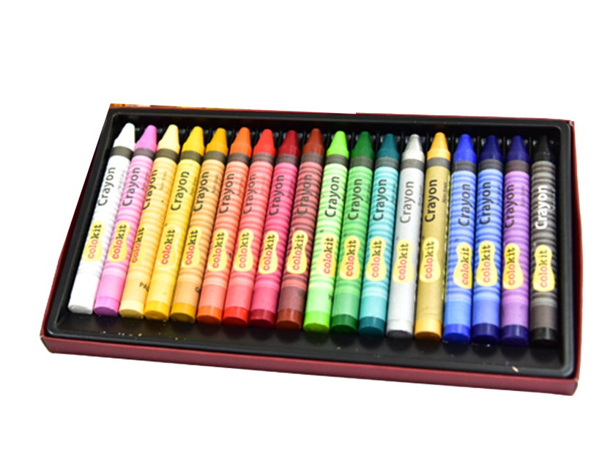

Chuẩn bị đồ dùng học tập

Slide 3

Hoạt động 1: khám phá
( Tìm hiểu hình rô - bốt )
1
2

Slide 4
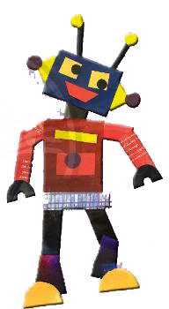
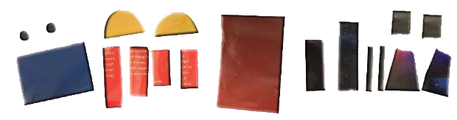
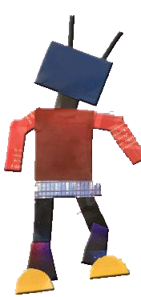
Hoạt động 2: Kiến tạo kiến thức - kĩ năng
Cách tạo hình rô-bốt
Bước 1
Bước 3
Bước 2

Slide 5
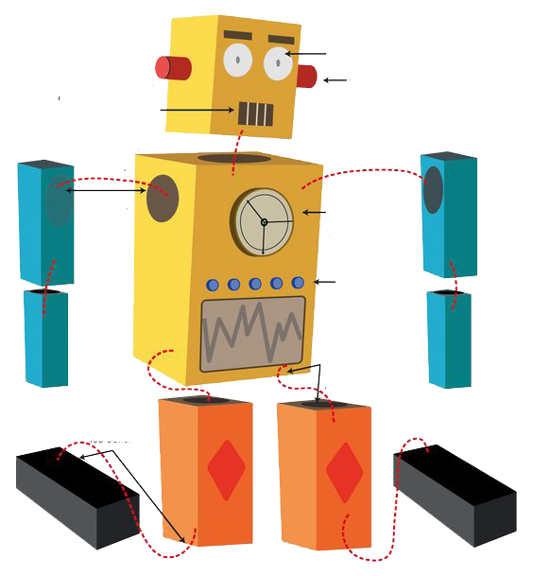
Hoạt động 2: Kiến tạo kiến thức - kĩ năng

Slide 6


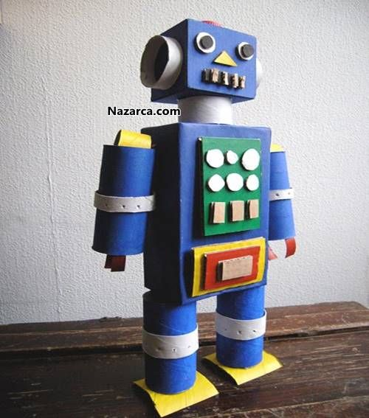

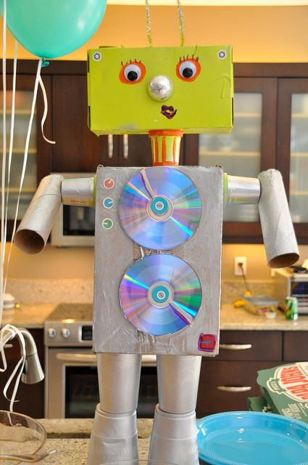
Tham khảo
rô- bốt của các bạn

Slide 7
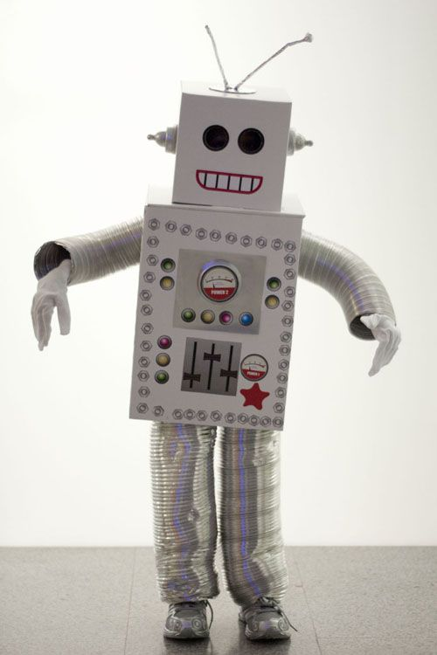
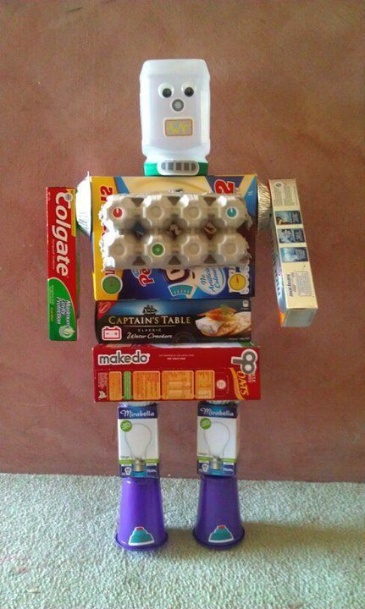
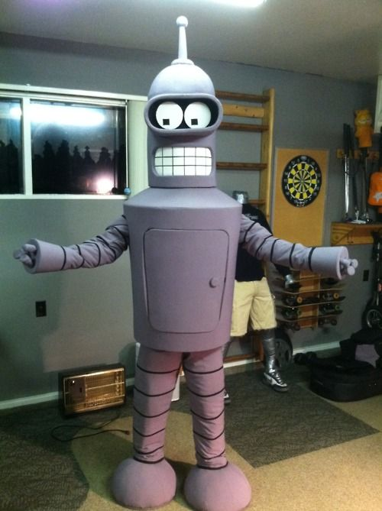
Các sản phẩm tham khảo

Slide 8

Hoạt động 3: Luyện tập - sáng tạo
- Yêu cầu học sinh thực hành cá nhân/ nhóm
- Tạo hình rô- bốt yêu thích

Slide 9

Hoạt động 4 : Phân tích đánh giá
- Trưng bày sản phẩm và chia sẻ

Slide 10

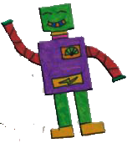


Hoạt động 5 : Vận dụng – phát triển
Kể về gia đình rô- bốt

Slide 11

Tổng
kết
BÀI
học

Slide 12

Chúc quý thầy cô và gia đình
luôn mạnh khỏe gia đình hạnh phúc
chúc các bạn HS chăm ngoan học giỏi

